Slide 1
Litosféra
Kamenný obal Země

Slide 2
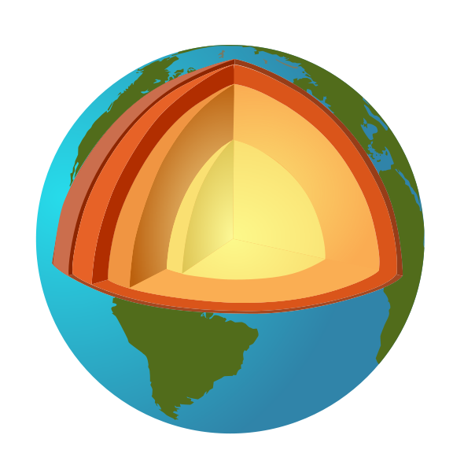
Litosféra
Litosféru tvoří zemská kůra + nejsvrchnější část zemského pláště
<1>:

Slide 3
Litosféra
Litosféra je svrchním obalem Země, který je ve stálé interakci s dalšími zemskými sférami, a to: hydrosférou, atmosférou, biosférou, kryosférou

Slide 4
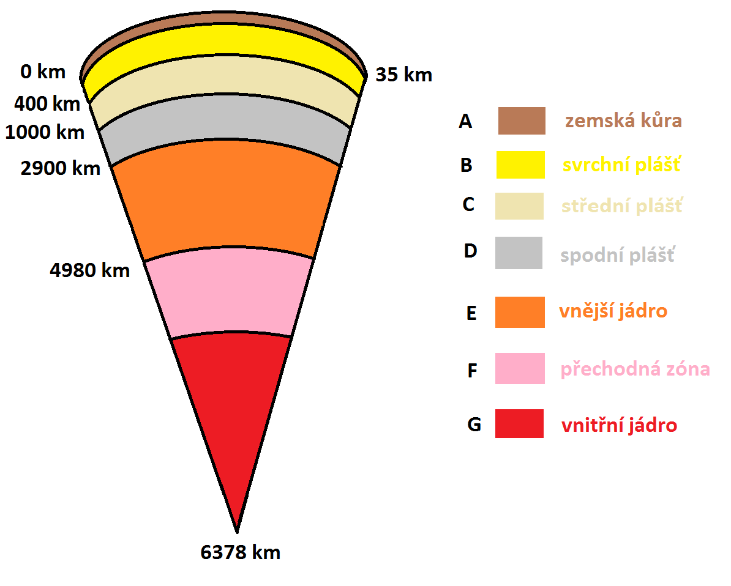
<2>:

Slide 5
A Zemská kůra
Průměrná mocnost 35 – 40 km
Pod kontinenty až 80 km (pod HiImalajema)
Pod oceány 6 -15 km

Slide 6
Typy zemské kůry
Pevninská
Oceánská
Přechodná – přechod mezi kontinenty a oceány

Slide 7
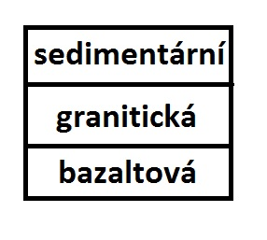
Pevninská zemská kůra
Větší mocnost
Menší hustota než oceánská
Složena ze tří vrstev:
Mezi granitickou a
bazaltovou vrstvou
se vyskytuje tzv.
Conradova diskontinuita
<3>:

Slide 8
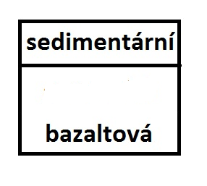
Oceánská zemská kůra
Menší mocnost – 6-15 km
Vyšší hustota než pevninská (podstata podsouvání oceánské desky pod pevninskou)
Pouze dvě vrstvy:
Chybí granitická vrstva
<4>:

Slide 9
Chemické složení ZK
 | Pevninská ZK | Oceánská ZK
SiO₂ | 69% | 48%
Al₂O₃ | 14% | 15%
FeO, Fe₂O₃ | 4% | 11%
CaO | - | 11%
MgO | - | 9%

Slide 10
Sedimentární vrstva ZK
Tvoří asi 18% objemu zemské kůry
Průměrná mocnost 1,8 km
Největší mocnost v geosynklinálách (v pánvích)
Horniny:
40%slepence a pískovce,
40% jílovce a břidlice,
20% karbonáty

Slide 11
Granitická vrstva
Žulová vrstva
Pouze na kontinentech, mocnost 18 km
Složení: Vyvřeliny a metamorfované horniny

Slide 12
Bazaltová vrstva
Tvořena čedičem (bazaltem)
Mocnost 15 – 50 km
Je všude
Tvoří ji vyvřeliny

Slide 13
B,C,D Zemský plášť
Jde o druhou slupku (geosféru) pod zemskou kůrou
Dělí se na 3 oddíly:
Svrchní zemský plášť
Střední zemský plášť
Spodní zemský plášt

Slide 14
B Svrchní zemský plášť
Začíná na hranici se zemskou kůrou – zde se nachází tzv. MOHOROVIČIČOVA PLOCHA DISKONTONUITY = MOHO
(neboli Mohorovičičova plocha nespojitosti)
Končí asi v hloubce cca 400 km pod zemským povrchem
Je důležitý pro tvary georeliéfu

Slide 15
B Svrchní zemský plášť
Je zde zóna snížených rychlostí seismických vln
Ve spodní části – vrstva roztavených hornin – ASTENOSFÉRA
Po astenosféře“kloužou“ litosférické desky
Astenosféra je takový „roztavený oceán hornin“

Slide 16
LITOSFÉRA
Litosféru tvoří celá zemská kůra a nejsvrchnější část svrchního zemského pláště
De facto jde o část zemského tělesa nad astenosférou
Litosféra není celistvá, je rozpraskaná na litosférické desky

Slide 17
LITOSFÉRA
Mocnost (tloušťka) litosféry je průměrně 100 km
Pod oceány může mít mocnost jen několik km (extrémem jsou pouze 2 km)
Pod pohořími může mít mocnost až 150 km

Slide 18
Složení svrchního pláště
Chemické složení | Svrchní plášť
SiO₂ | 43%
Al₂O₃ | -
FeO, Fe₂O₃ | 12%
CaO | 3%
MgO | 37%

Slide 19
Střední plášť
Nachází se v hloubce cca 400 – 1000 km
Zasahují do něho nejhlubší podsouvání desek (subdukce)
Pochody hlubinné tektoniky
Ohniska nejhlubších zemětřesení

Slide 20
Spodní plášť
Nachází se v hloubkách od 1000 – 2900 km
Přechodná zóna mezi pláštěm a jádrem

Slide 21
E,F,G Zemské jádro
Zemské jádro se rozděluje na 3 geosféry:
Zóna E – vnější jádro
Zóna F – přechodná zóna
Zóna G - jadérko

Slide 22
Zóna E – vnější jádro
Důkaz o jeho existenci byl potvrzen v roce 1906
Existuje domněnka, že je v polotekutém stavu

Slide 23
Zóna F – přechodná zóna
Byla objevena v roce 1939
Mocnost cca 150 – 600 km

Slide 24
Zóna G – vnitřní jádro (jadérko)
Byla objeveno v roce 1936
Je pevné
Rotuje o 1°– 3° rychleji než zemský povrch – tím podmiňuje anomálie magnetického pole Země

Slide 25
Chemické složení zemského jádra
Chemické složení | Zemské jádro
SiO₂ | -
Al₂O₃ | -
FeO, Fe₂O₃ | 90%
CaO | -
MgO | -
NiO | 8%

Slide 26
Zdroje obrázků
<1>: Diagram, zobrazující vrstvy Země
<a title="Od Original Mats Halldin Vectorization: Chabacano (File:Jordens inre.jpg) [GFDL (http://www.gnu.org/copyleft/fdl.html) nebo CC-BY-SA-3.0 (http://creativecommons.org/licenses/by-sa/3.0/)], prostřednictvím Wikimedia Commons" href="http://commons.wikimedia.org/wiki/File%3AJordens_inre.svg"><img width="512" alt="Jordens inre" src="//upload.wikimedia.org/wikipedia/commons/thumb/5/53/Jordens_inre.svg/512px-Jordens_inre.svg.png"/></a>
<2>: Stavba-Země.jpg – vlastní tvorba autora
<3>: Vrstvy ZK.jpg – vlastní tvorba autora
<4>: Vrstvy ZK_oceánská.jpg – vlastní tvorba autora

